Slide 1

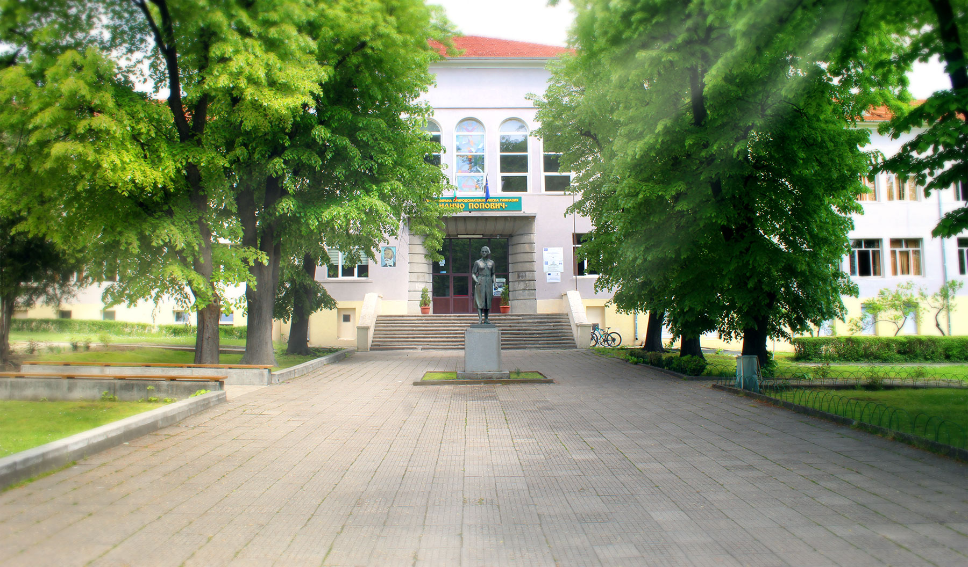
Георги Димитров и Баран Неждетов
от ППМГ
„НАНЧО
ПОПОВИЧ“
ПРЕДСТАВЯТ:

Slide 2
Георги Димитров и Баран Неждетов
От ППМГ
„НАНЧО
ПОПОВИЧ“
ПРЕДСТАВЯТ:

Slide 3

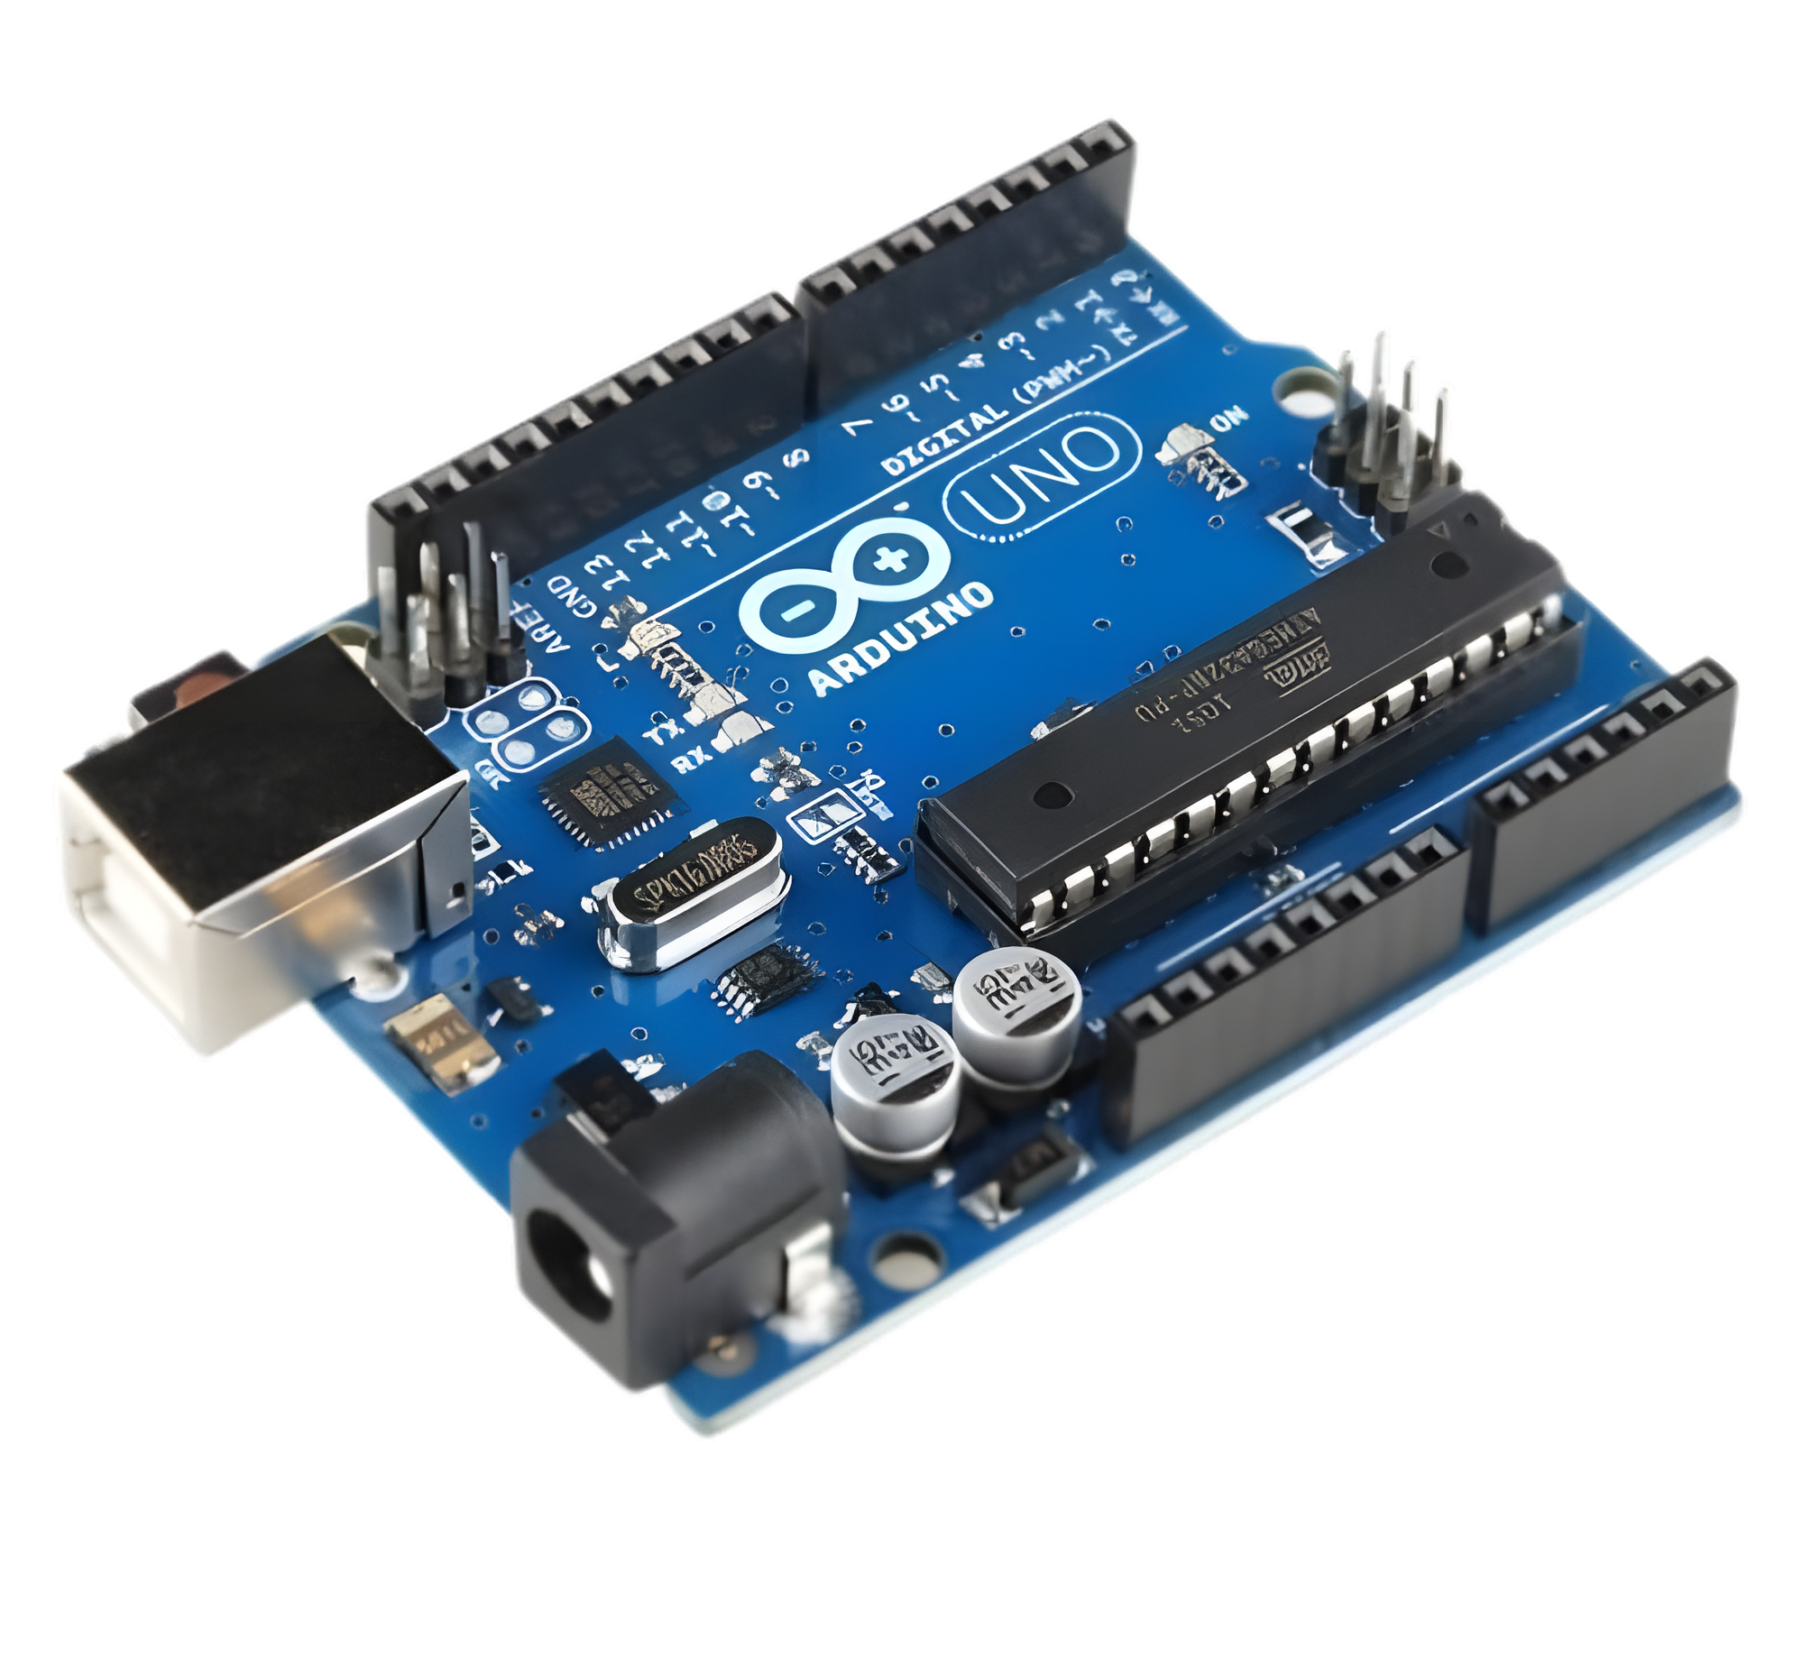

∞
TM
ARDUINO

Slide 4
∞
TM
ARDUINO

Slide 5
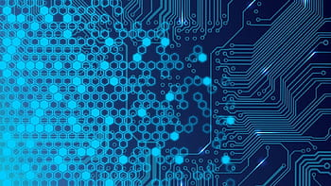
КАКВО Е ARDUINO?

Slide 6

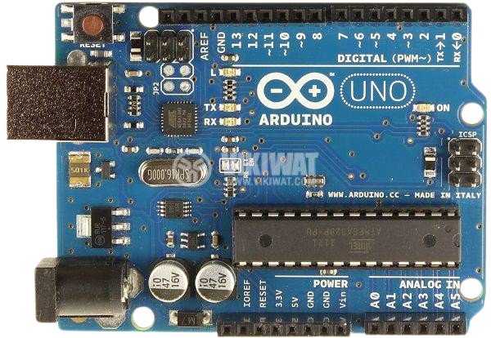
ОПИСАНИЕ:
Платката на Arduino е малко, компактно устройство, което съдържа микроконтролер и различни входно-изходни пинове за свързване на сензори, светодиоди, мотори и други компоненти.

Slide 7
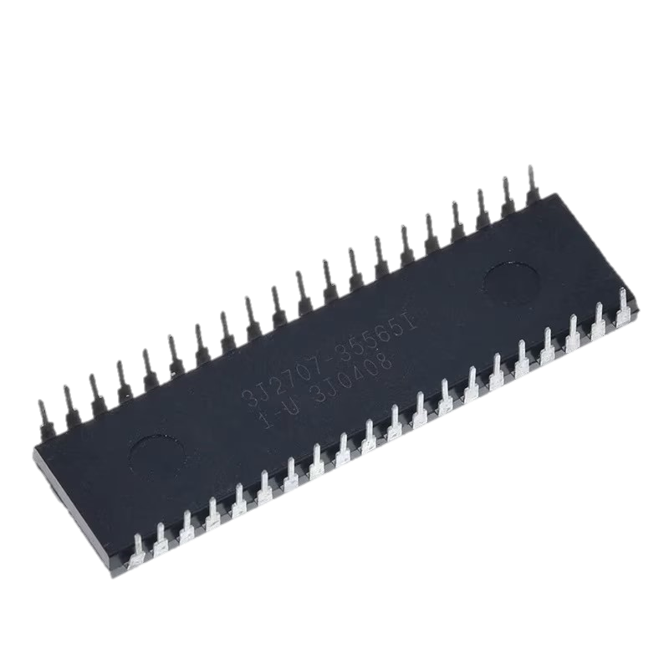
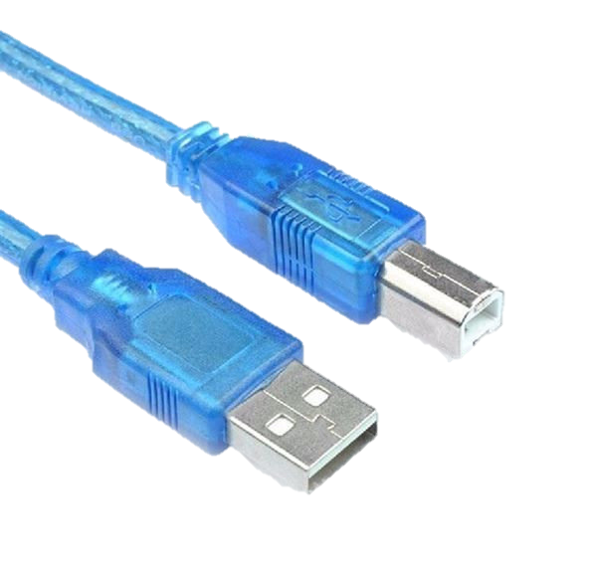
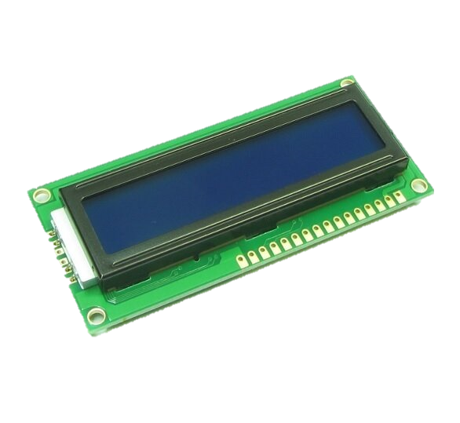
ОСНОВНИ КОМПОНЕНТИ:
1.Микроконтролер - основният чип, който изпълнява програмата, написана чрез Arduino IDE.
2.USB порт - използва се за свързване на платката към компютър за програмиране и захранване.
3.Захранване - може да бъде захранена чрез USB или външно захранване (например батерия).
4.Сериен монитор - позволява комуникация между платката и компютъра за отчитане на данни.

Slide 8
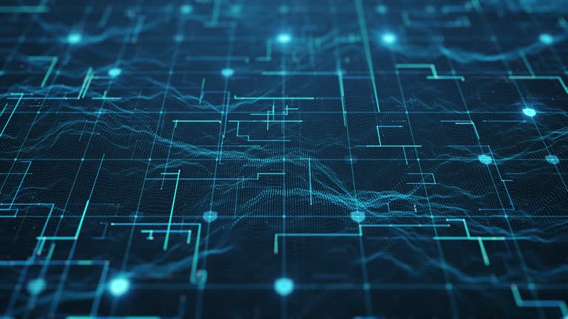
КАК
РАБОТИ
ARDUINO?

Slide 9

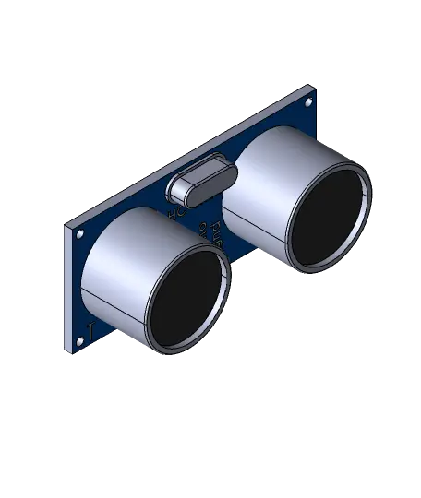
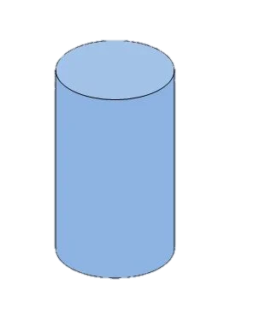
приемник
НАШИЯТ
рефлектираща вълна
ОПИТ С
- - - - - - - - ------------------
-- - - - - - - - - - - -- - - - -------------- -
оригинална
вълна
предавател
ARDUINO

Slide 10

СТЪПКА 3
СТЪПКА 2
Избор на платка
и компоненти
СТЪПКА 4
СТЪПКА 5
Първата стъпка е изборът на подходяща Arduino платка (например, Arduino Uno, Nano или Mega), както и на необходимите компоненти като сензори, мотори, светодиоди и др.
СТЪПКА 1
СТЪПКИ:
СТЪПКА 1
СТЪПКА 2
СТЪПКА 3
СТЪПКА 5
СТЪПКА 4

Slide 11
СТЪПКА 4
СТЪПКА 3
Инсталиране на
Arduino IDE
СТЪПКА 5
СТЪПКА 1
За да започнете работа с Arduino, трябва да инсталирате Arduino IDE (интегрирана среда за разработка) на компютъра си. Тя позволява писането на код (скечове) и качването му на Arduino платката.
СТЪПКА 2
СТЪПКИ:
СТЪПКА 2
СТЪПКА 3
СТЪПКА 4
СТЪПКА 1
СТЪПКА 5

Slide 12
СТЪПКА 5
СТЪПКА 4
Написване на код
СТЪПКА 1
Използвайки Arduino IDE, напишете програмата (скеч) на езика за програмиране, който е базиран на C++. Кодът може да включва четене на сензори, управление на мотори или светодиоди, работа с комуникационни протоколи и други.
СТЪПКА 2
СТЪПКА 3
СТЪПКИ:
СТЪПКА 3
СТЪПКА 4
СТЪПКА 5
СТЪПКА 2
СТЪПКА 1

Slide 13
СТЪПКА 1
СТЪПКА 5
Качване на програмата в платката
СТЪПКА 2
СТЪПКА 3
Свържете Arduino платката с компютъра чрез USB кабел. След като кодът е готов, го качете на платката чрез бутона за качване в Arduino IDE. Това ще прехвърли програмата от компютъра към Arduino платката.
СТЪПКА 4
СТЪПКИ:
СТЪПКА 4
СТЪПКА 5
СТЪПКА 1
СТЪПКА 3
СТЪПКА 2

Slide 14
СТЪПКА 2
СТЪПКА
Тестване и настройка
СТЪПКА 3
След качването на програмата, тествате дали проектът работи правилно. Ако е необходимо, може да се направят корекции в кода или в хардуерната част, за да се осигури правилното функциониране на проекта.
СТЪПКА 4
НАШИЯТ
ОПИТ С
СТЪПКА 5
СТЪПКИ:
СТЪПКА 5
СТЪПКА 1
СТЪПКА 2
СТЪПКА 4
СТЪПКА 3
ARDUINO

Slide 15

НАШИЯТ
ОПИТ С
ARDUINO

Slide 16

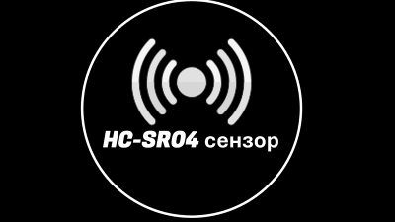

Избиране на правилна конфигурация

Slide 17

HC-SR04 сензор

Slide 18
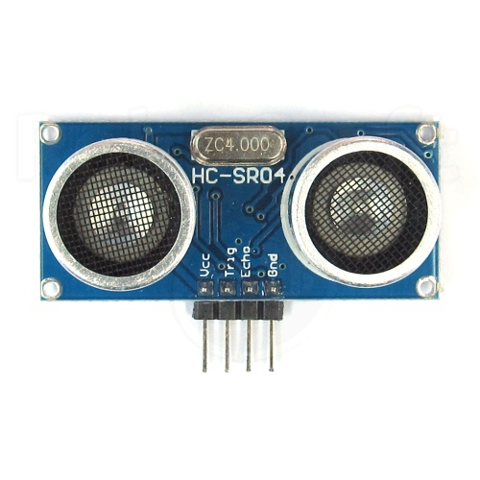
HC-SR04 сензор
Намира приложение в проекти, където е необходимо отчитане на разстояние, избягване или откриване на обекти и др. Захранва се с напрежение 5V.

Slide 19
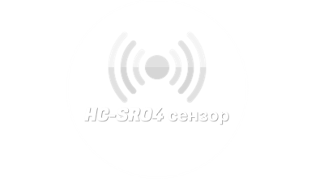
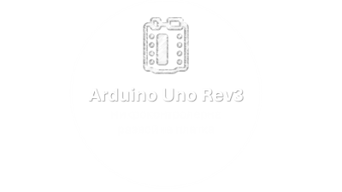
Избиране на правилна конфигурация
------

Slide 20
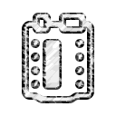
Arduino Uno Rev3
микроконтролерна развойна платка

Slide 21
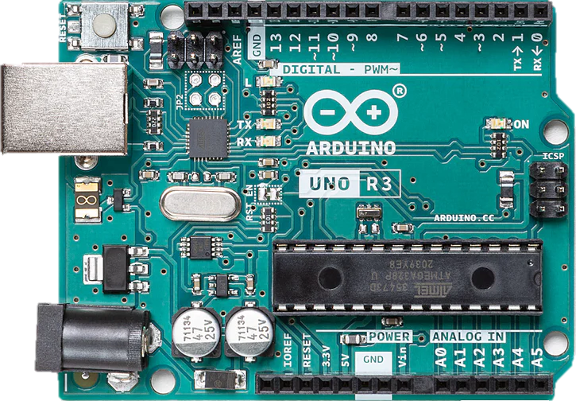
Arduino Uno Rev3
микроконтролерна развойна платка
Ардуино Uno е микроконтролерна развойна платка. Има 14 цифрови входно-изходни (I/O) порта, 6 аналогови входа, четири, USB конектор, захранващ куплунг, бутон за рестартиране и ICSP конектор.

Slide 22
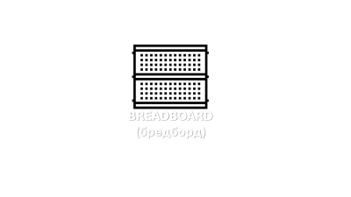
Избиране на правилна конфигурация
------
------

Slide 23
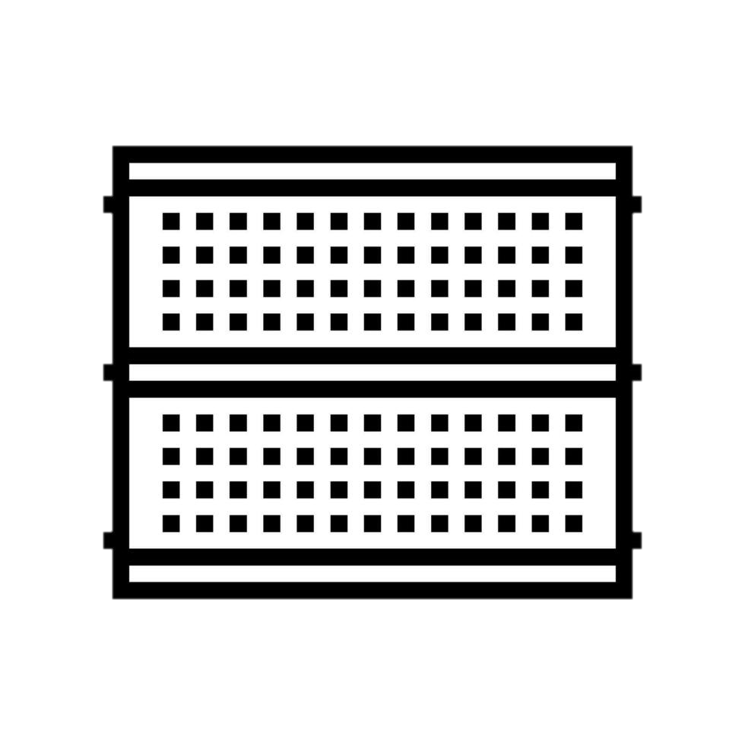
BREADBOARD
(бредборд)

Slide 24
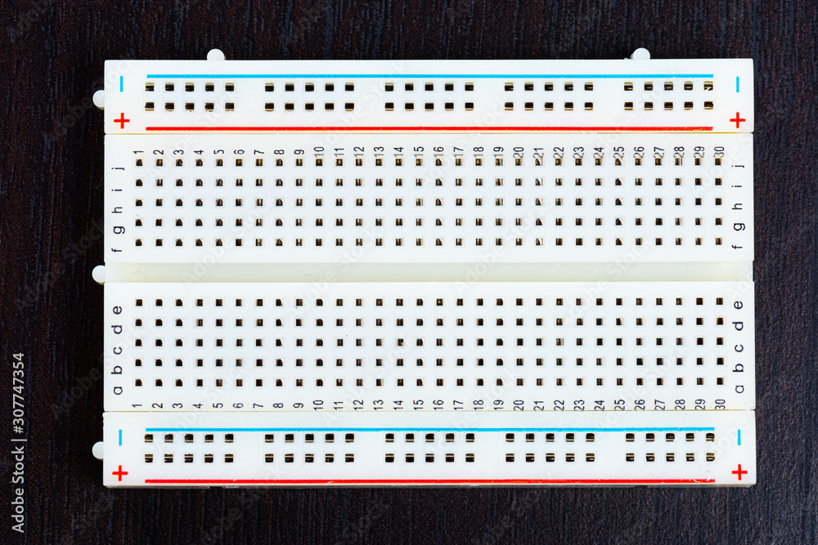
BREADBOARD
(бредборд)
Прототипна платка Breadboard с 400 гнезда, разположени на 4 по дължина и 30 по ширина реда. Платката е с размери 82mm х 54mm и има двойнозалепваща лента за по-удобно закрепване.

Slide 25
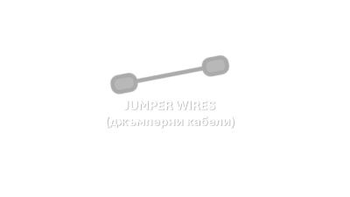
Избиране на правилна конфигурация
------
------
------

Slide 26
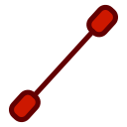
JUMPER WIRES
(джъмперни кабели)

Slide 27
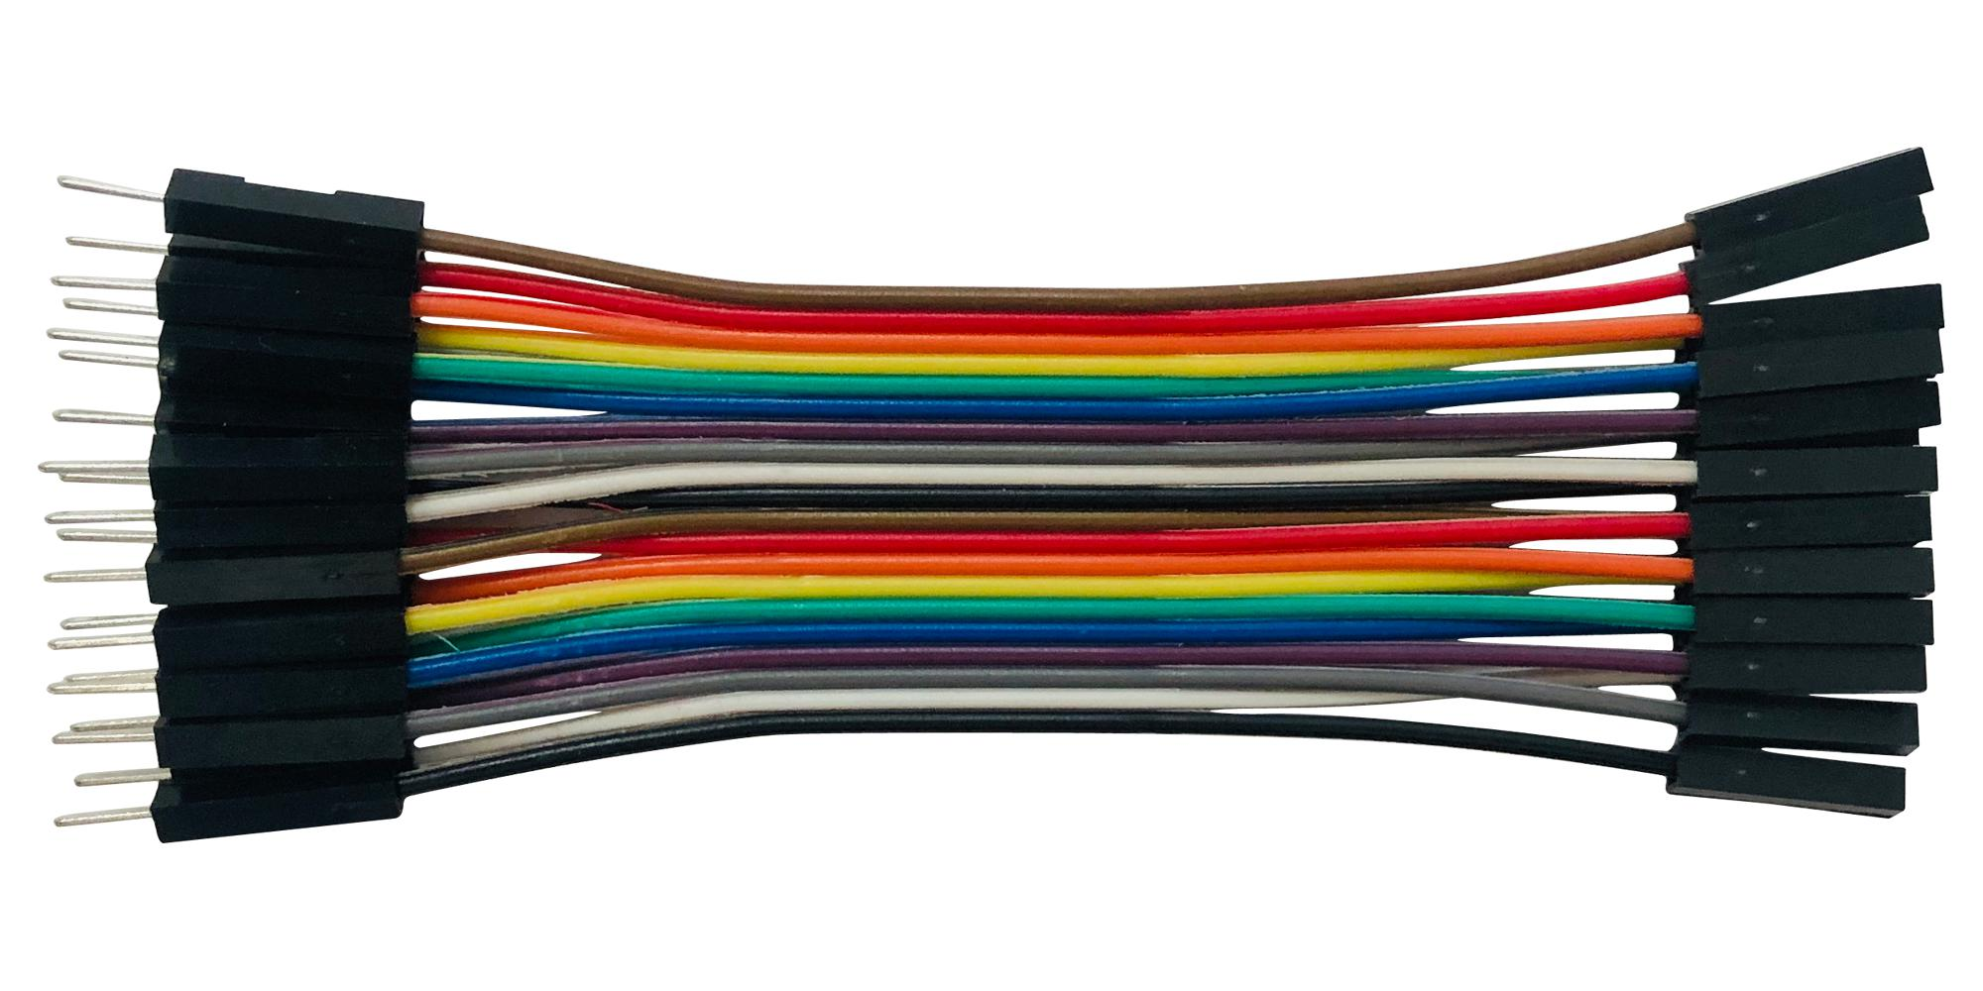
JUMPER WIRES
(джъмперни кабели)
Джъмперните кабели представляват проводници, които се използват за създаване на временни електрически връзки между различни компоненти на електронни схеми. Предлагат се в различни дължини и цветове, като всеки кабел е снабден с конектори на двата си края, които могат да се включват в пинове на платката на Arduino или други съвместими устройства..

Slide 28
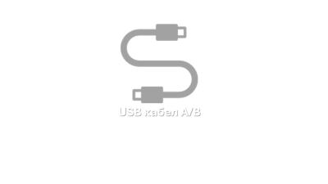
Избиране на правилна конфигурация
----------
------
------
------

Slide 29
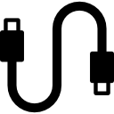
USB кабел A/B

Slide 30
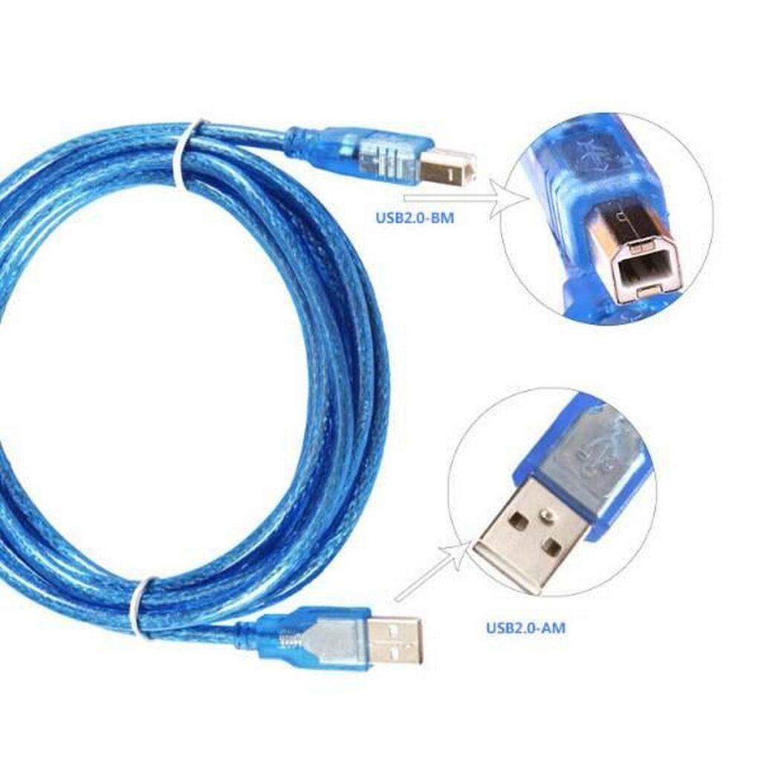
USB кабел A/B
USB кабел A/B е тип кабел, който се използва за свързване на устройства с различни портове. Единият му край е с конектор тип A (плосък и правоъгълен) и се свързва към компютър или захранващо устройство, а другият край е с конектор тип B (по-голям и квадратен), който обикновено се използва за свързване на периферни устройства като принтери, скенери или външни хард дискове.

Slide 31
Избиране на правилна конфигурация
---------
------
------
------
------

Slide 32
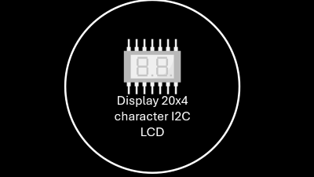
-------------------------------------------

Slide 33
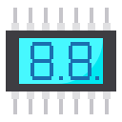
Display 20x4 character I2C LCD

Slide 34
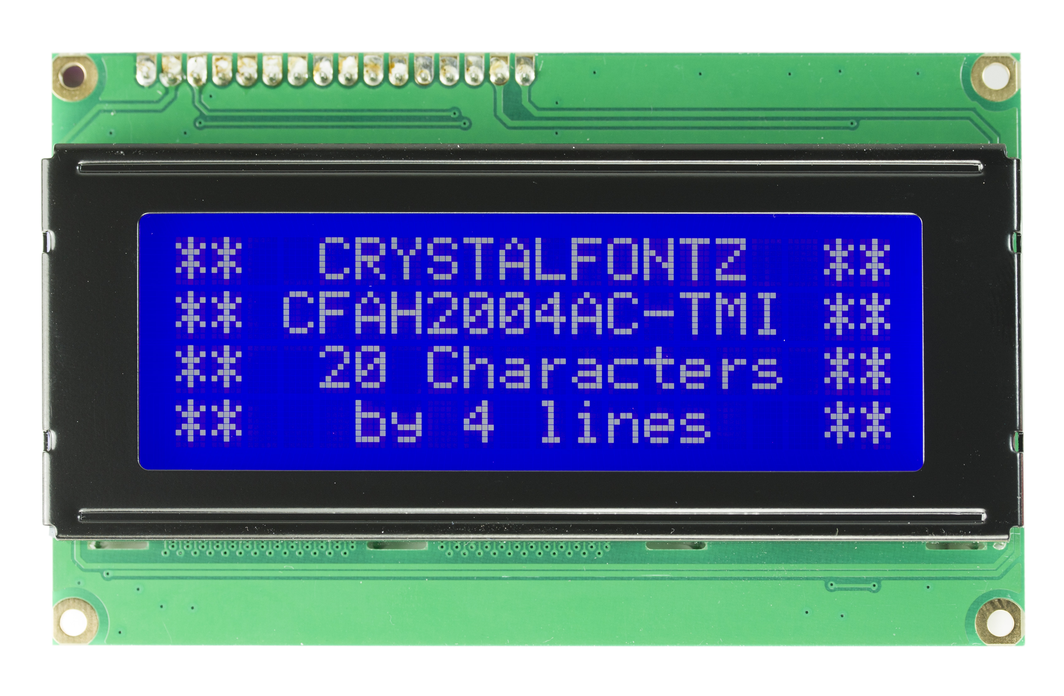

Display 20x4 character I2C LCD
СГЛОБЯВАНЕ И ТЕСТВАНЕ
20x4 Character I2C LCD е дисплей с 20 символа на ред и 4 реда, който използва I2C комуникация, за да намали броя на необходимите пинове за свързване с микроконтролери като Arduino.

Slide 35
СГЛОБЯВАНЕ И ТЕСТВАНЕ

Slide 36
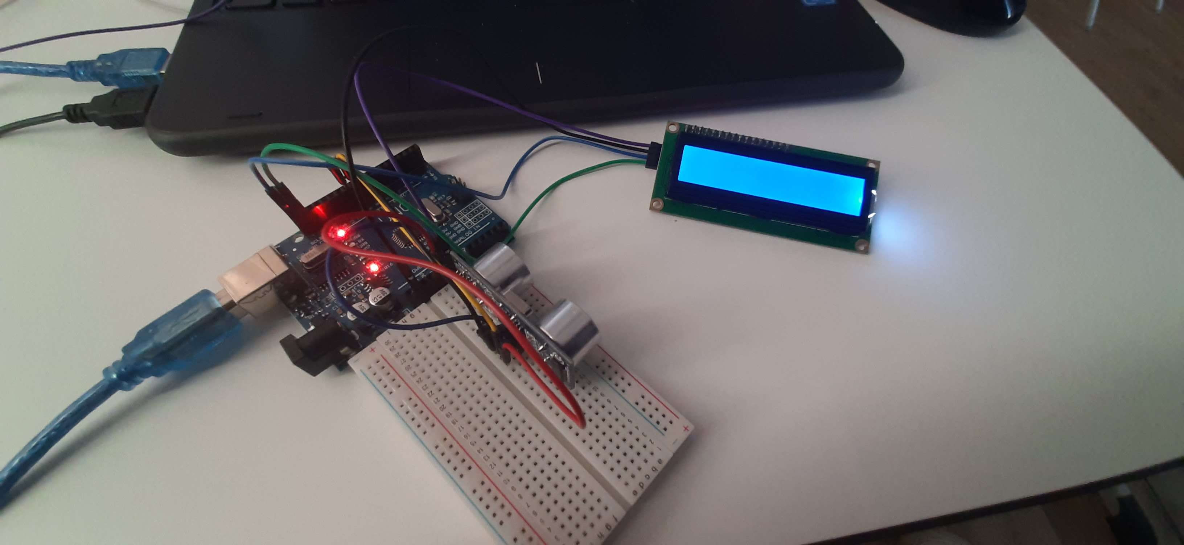
ДАТА: 18.01.25г

Slide 37
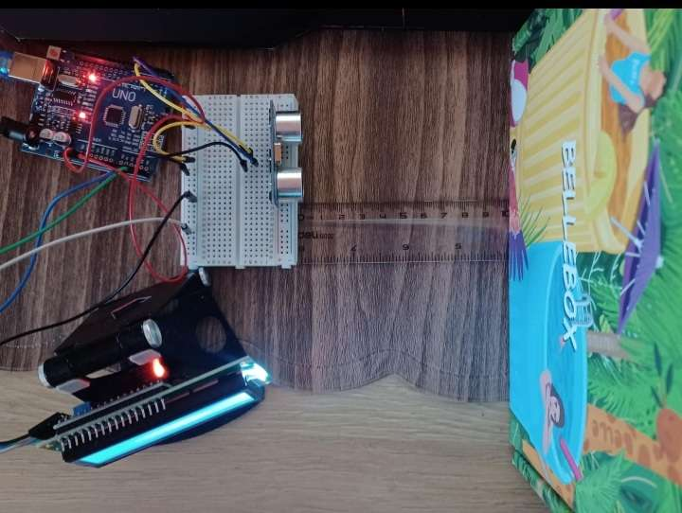
ДАТА: 24.02.25г

Slide 38
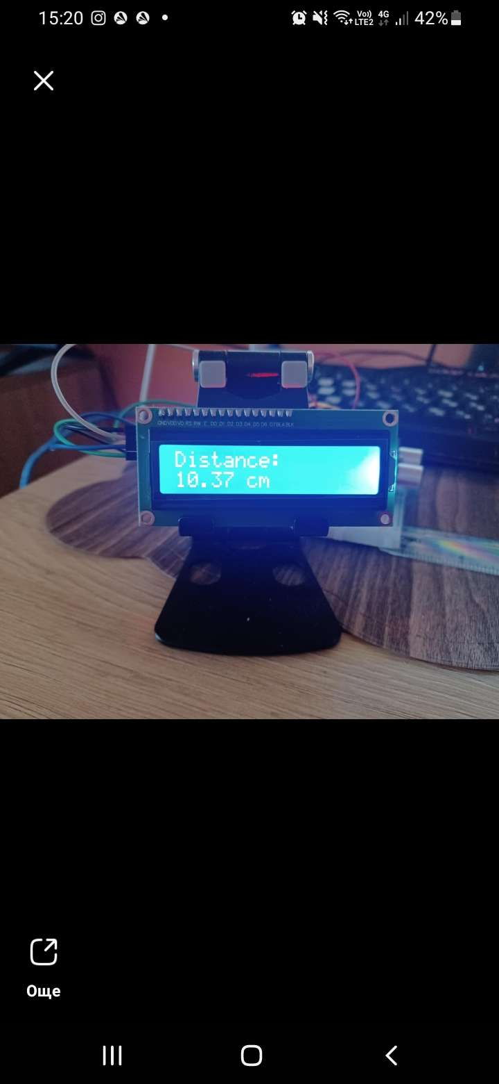
ДАТА: 24.02.25г

Slide 39
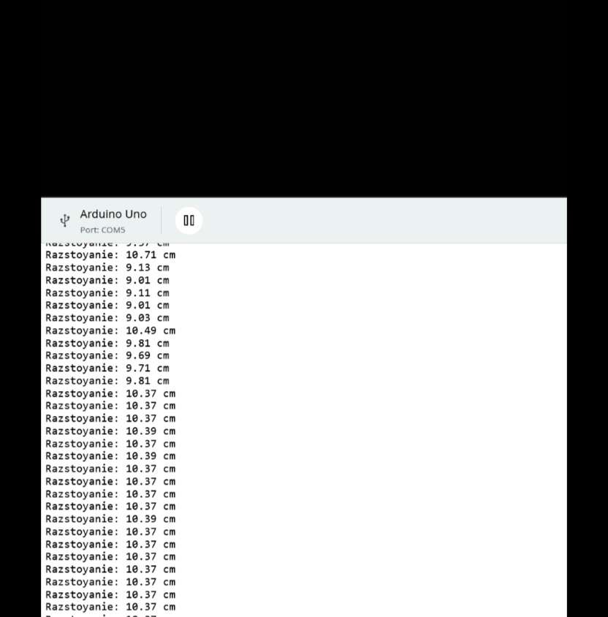
ДАТА: 24.02.25г

Slide 40
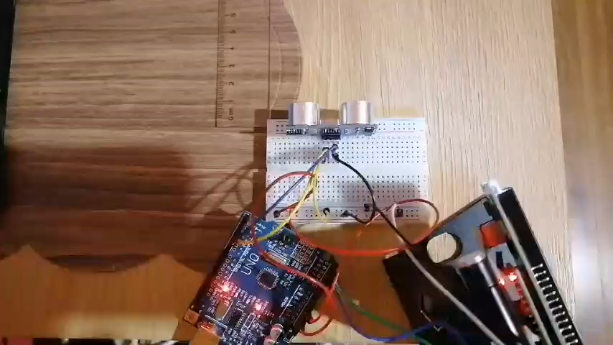

Slide 41
/* */ #include <Wire.h> #include <LiquidCrystal_I2C.h> // Инициализиране на LCD дисплея с I2C адрес 0x27 и размер 16x2 LiquidCrystal_I2C lcd(0x27, 16, 2);
// Дефиниране на пиновете за ултразвуковия сензор const int trigPin = 3; const int echoPin = 2;
void setup() { // Инициализиране на серийна комуникация за мониторинга Serial.begin(9600); // Инициализиране на LCD дисплея lcd.init(); lcd.backlight();

Slide 42
// Настройка на пиновете pinMode(trigPin, OUTPUT); pinMode(echoPin, INPUT); } void loop() { // Изпращане на ултразвуков импулс digitalWrite(trigPin, LOW); delayMicroseconds(2); digitalWrite(trigPin, HIGH); delayMicroseconds(10); digitalWrite(trigPin, LOW); // Измерване на времето за отговор long duration = pulseIn(echoPin, HIGH);
// Преобразуване на времето в разстояние в сантиметри float distance = duration * 0.034 / 2; // Показване на разстоянието на LCD дисплея lcd.clear(); lcd.setCursor(0, 0); lcd.print("Distance:"); lcd.setCursor(0, 1); lcd.print(distance); lcd.print(" cm");

Slide 43
// Изпращане на разстоянието към серийния монитор Serial.print("Razstoyanie: "); Serial.print(distance); Serial.println(" cm"); // Забавяне преди следващото измерване delay(500); }

Slide 44
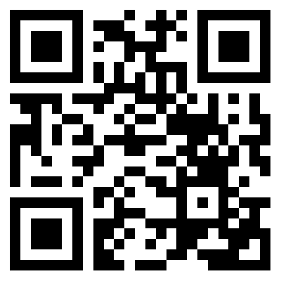

Slide 45
БЛАГОДАРИМ ЗА ВНИМАНИЕТО!!!

